Slide 1
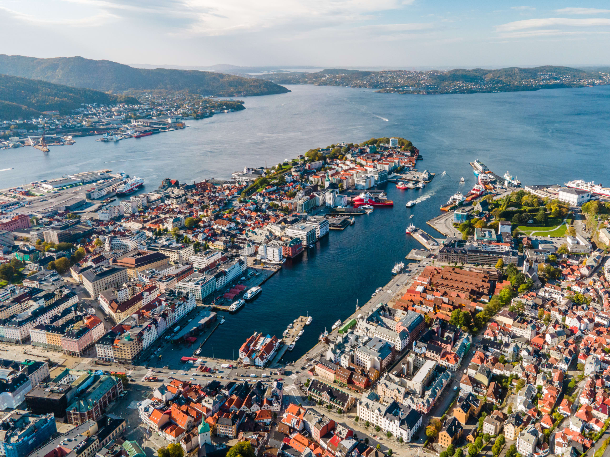
Ny KPS for BERGEN
Orientering om arbeid med ny KPS
Utvalg for helse og sosial
15. januar 2025
Notes:
Orientering i Utvalg for barnehage, skole og idrett 14.01.2025
Orientering i Utvalg for finans, kultur og næring, 15.01.2025
Orientering i Utvalg for helse og sosial, 15.01.2025
Orientering i Utvalg for miljø og byutvikling, 16.01.2025

Slide 2
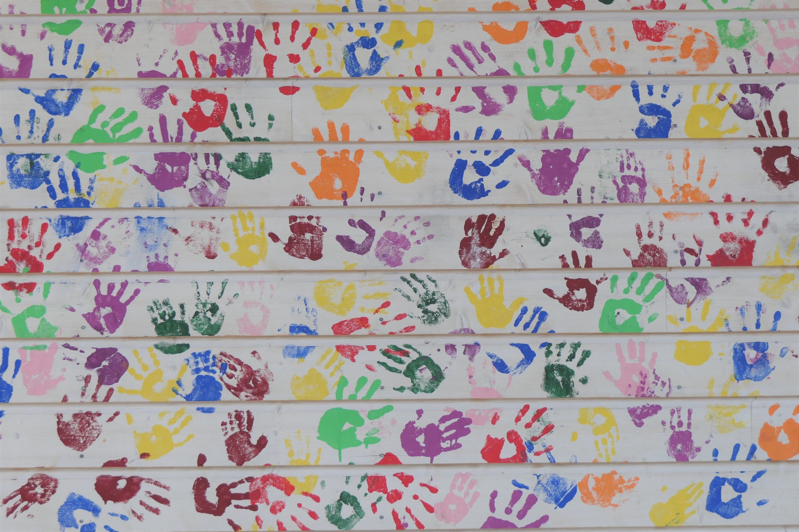
Oppsummering av planprosessen så langt
Mars–mai 2024
Arbeid med:
Kunnskapsgrunnlag
Planprogram for ny samfunnsdel
Fem utfordringsbilder/samfunnsfloker
Juni–september 2024
Planprogram på offentlig høring og ettersyn
Justering av planprogram etter høringsinnspill
Oktober–desember 2024
Bystyret vedtar planprogrammet 30.oktober.
Byrådet utarbeider utkast til ny samfunnsdel for Bergen
Foto: Trude Haugen
Foto: Trude Haugen

Slide 3
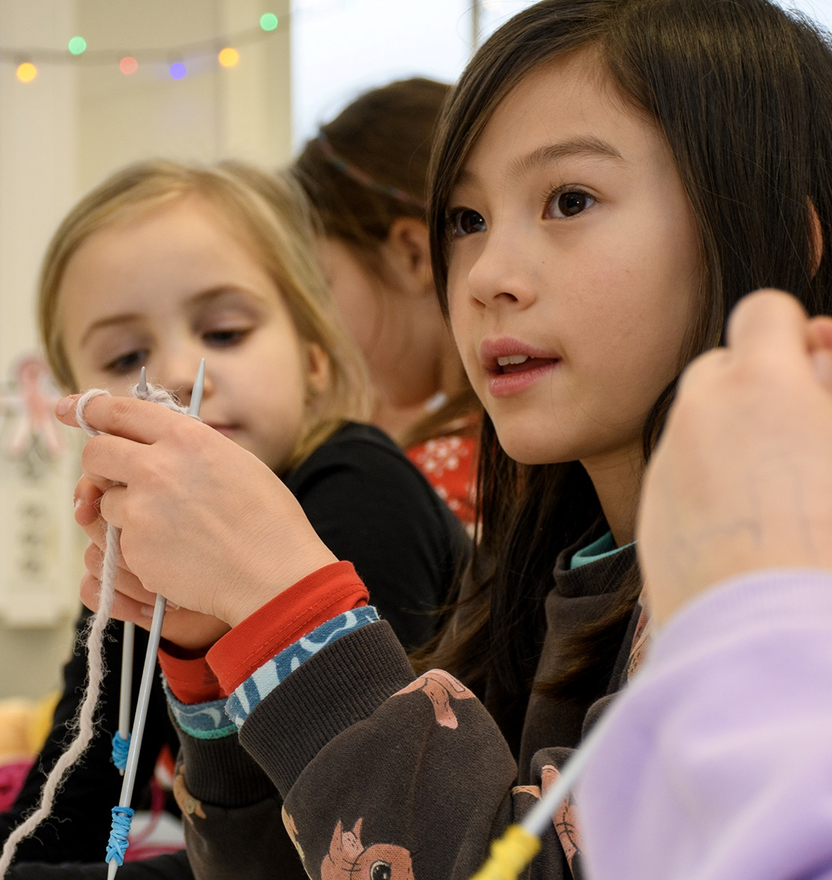
Videre fremdrift for samfunnsdelen
Januar 2025
Orientering i bystyreutvalg
Presentasjon og dialog med medvirkningsrådene
Februar–mai
Byrådet avgir planutkast til offentlig høring og ettersyn
Medvirkningsaktiviteter i bydelene
Justering av samfunnsdelen etter høring og medvirkning
Mai–juni
Byrådet innstiller til bystyret
Bystyrebehandling av ny samfunnsdel
Foto: Andrew Buller

Slide 4
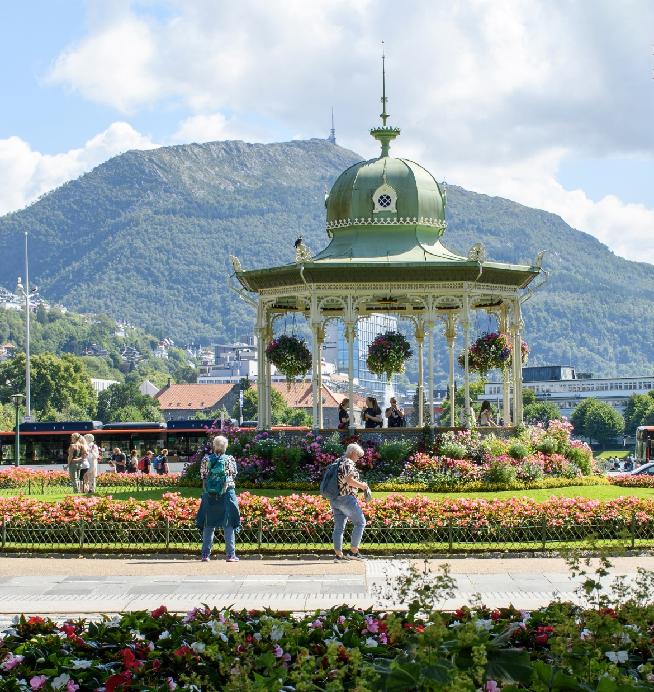
Om utkast til ny samfunnsdel
En overordnet, strategisk plan som skal gi mål for kommunen og bergenssamfunnet
Kortfattet, innbyggerorientert og enkel å lese
Færre mål og strategier enn dagens KPS
Et prioriterende og retningsgivende styringsdokument
Foto: Andrew Buller

Slide 5
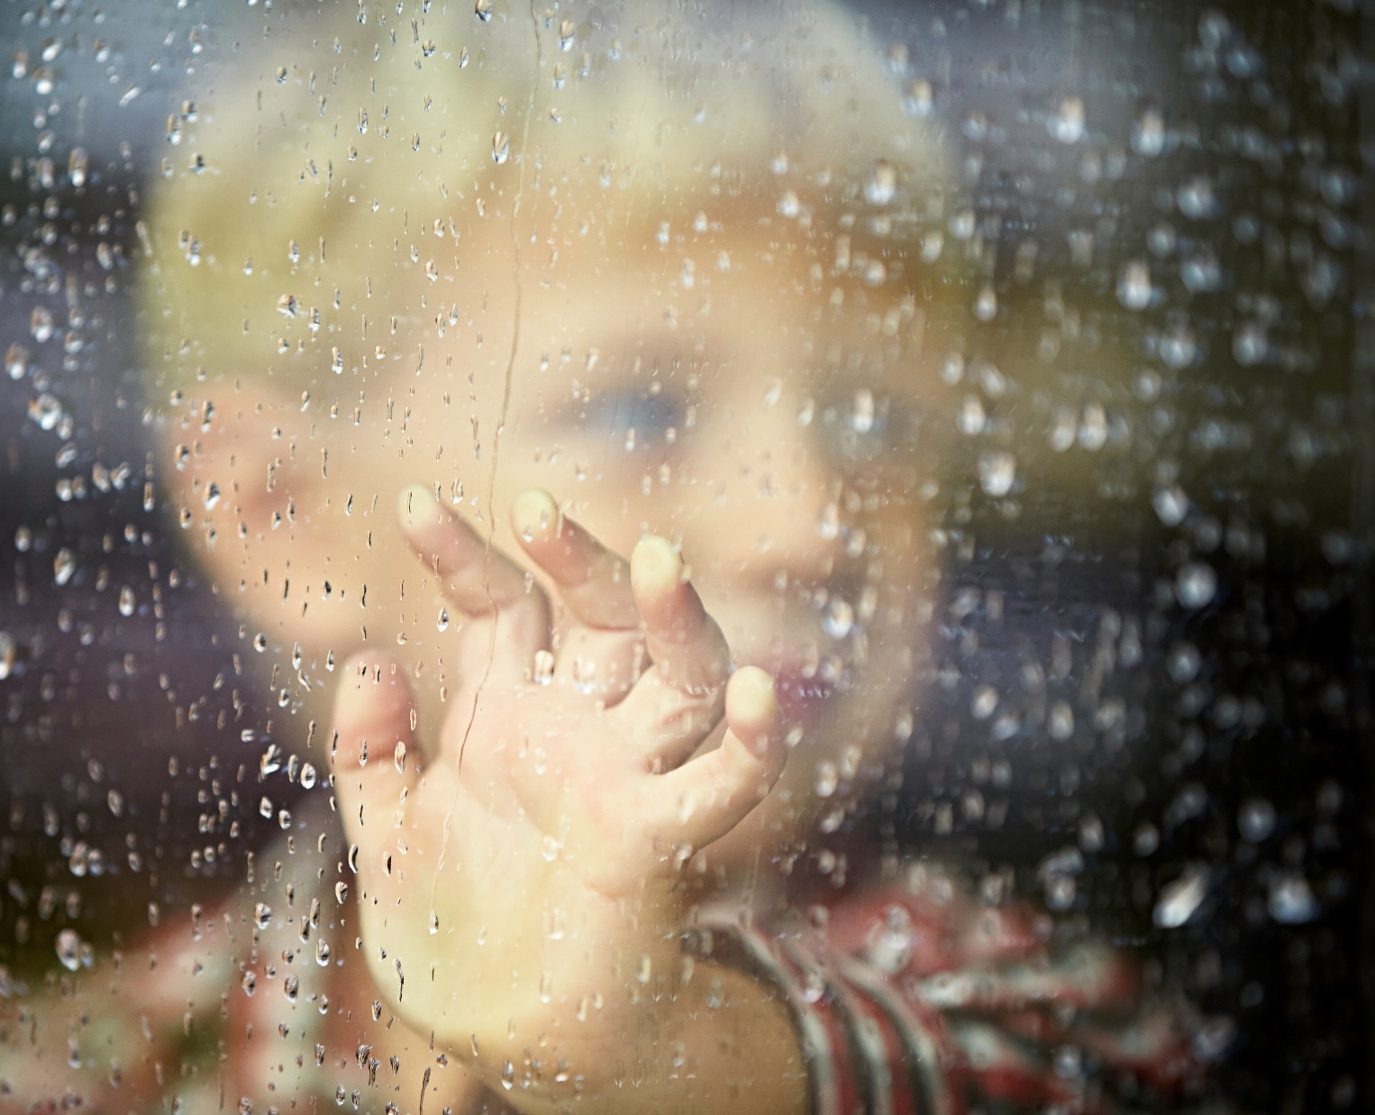
Hovedutfordringer
En velferdsstat under press
Et økende utenforskap
En stagnerende by
Trussel for samfunnsikkerhet og økt klima- og naturrisiko
Passive bydeler
Foto: Scanstock Photo
Notes:
Planen tar utgangspunkt i Bergens utfordringsbilde og viser hvordan kommunen og samfunnet i fellesskap skal ta Bergen videre

Slide 6
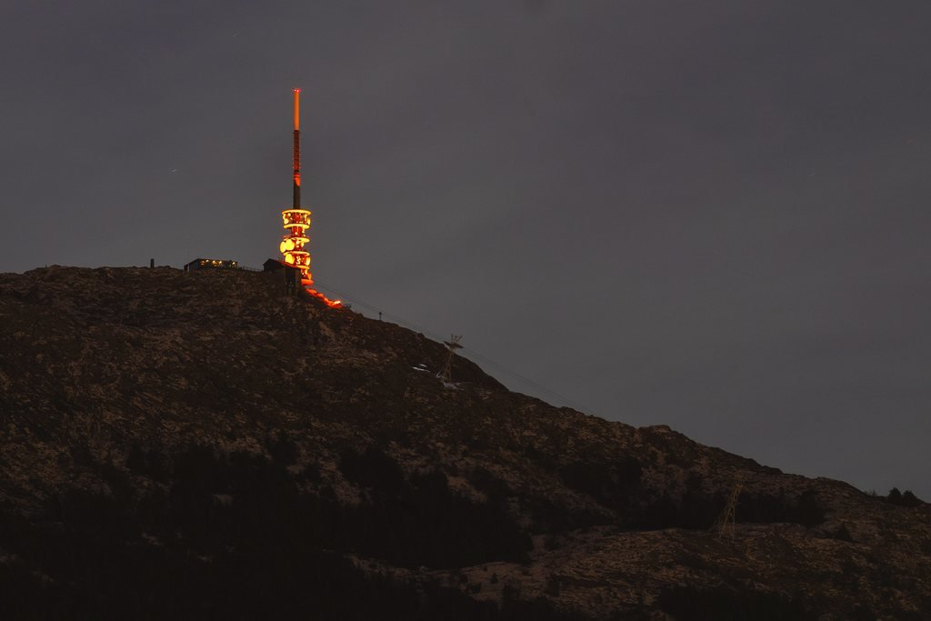
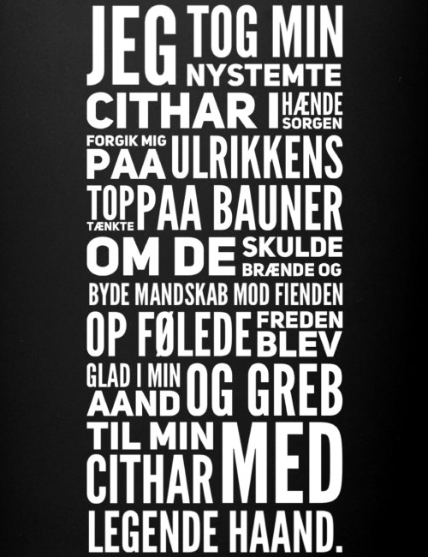
ET NYSTEMT BERGEN
ET NYSTEMT BERGEN
Notes:
Nystemt Bergen:
Unikt for Bergen
Noe som tar vare på kulturarven vår
Vitner om endring og bevegelse

Slide 7
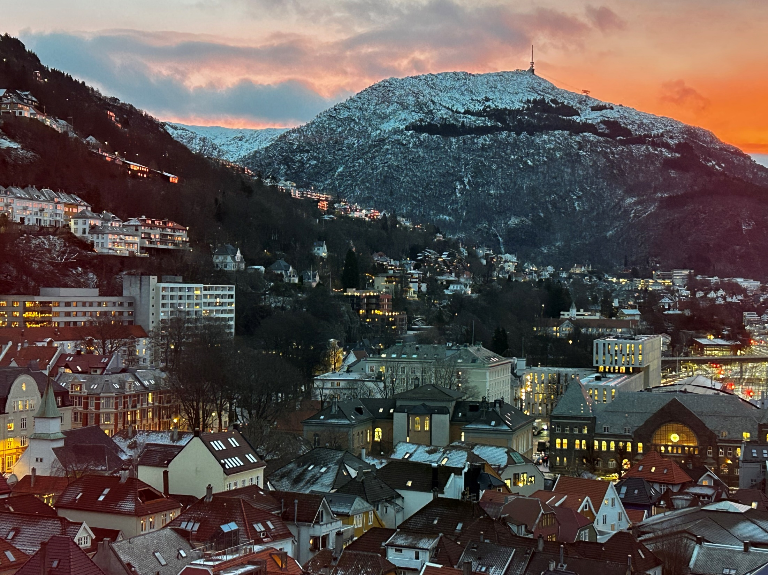
ET NYSTEMT BERGEN
Bergen for alle
Bergen med særpreg
Bergen skaper muligheter
Bergen for fremtiden
Notes:
Bergen for alle:
Alle kan bli bergensere i en by som er stolt av sitt mangfold og som er åpen for alle som flytter til Bergen. En god by å leve i hvor alle uansett etnisk, religiøs, legning, funksjonsnivå. En by med varme og utfoldelsesarenaer for alle. Et Bergen som også inkluderer bydelene.
Bergen med særpreg:
Utvikle Bergen med respekt for byen skjel.
Bergen skaper muligheter
En by i bevegelse og i vekst. Havet som ressurs sammen med det mangfoldige og innovative næringslivet. Muligheter for enkeltindivider å etablere seg og utfolde seg i arbeid
Bergen for fremtiden
- Ta vare på kloden og ta vare på våre barn for de er fremtiden

Slide 8
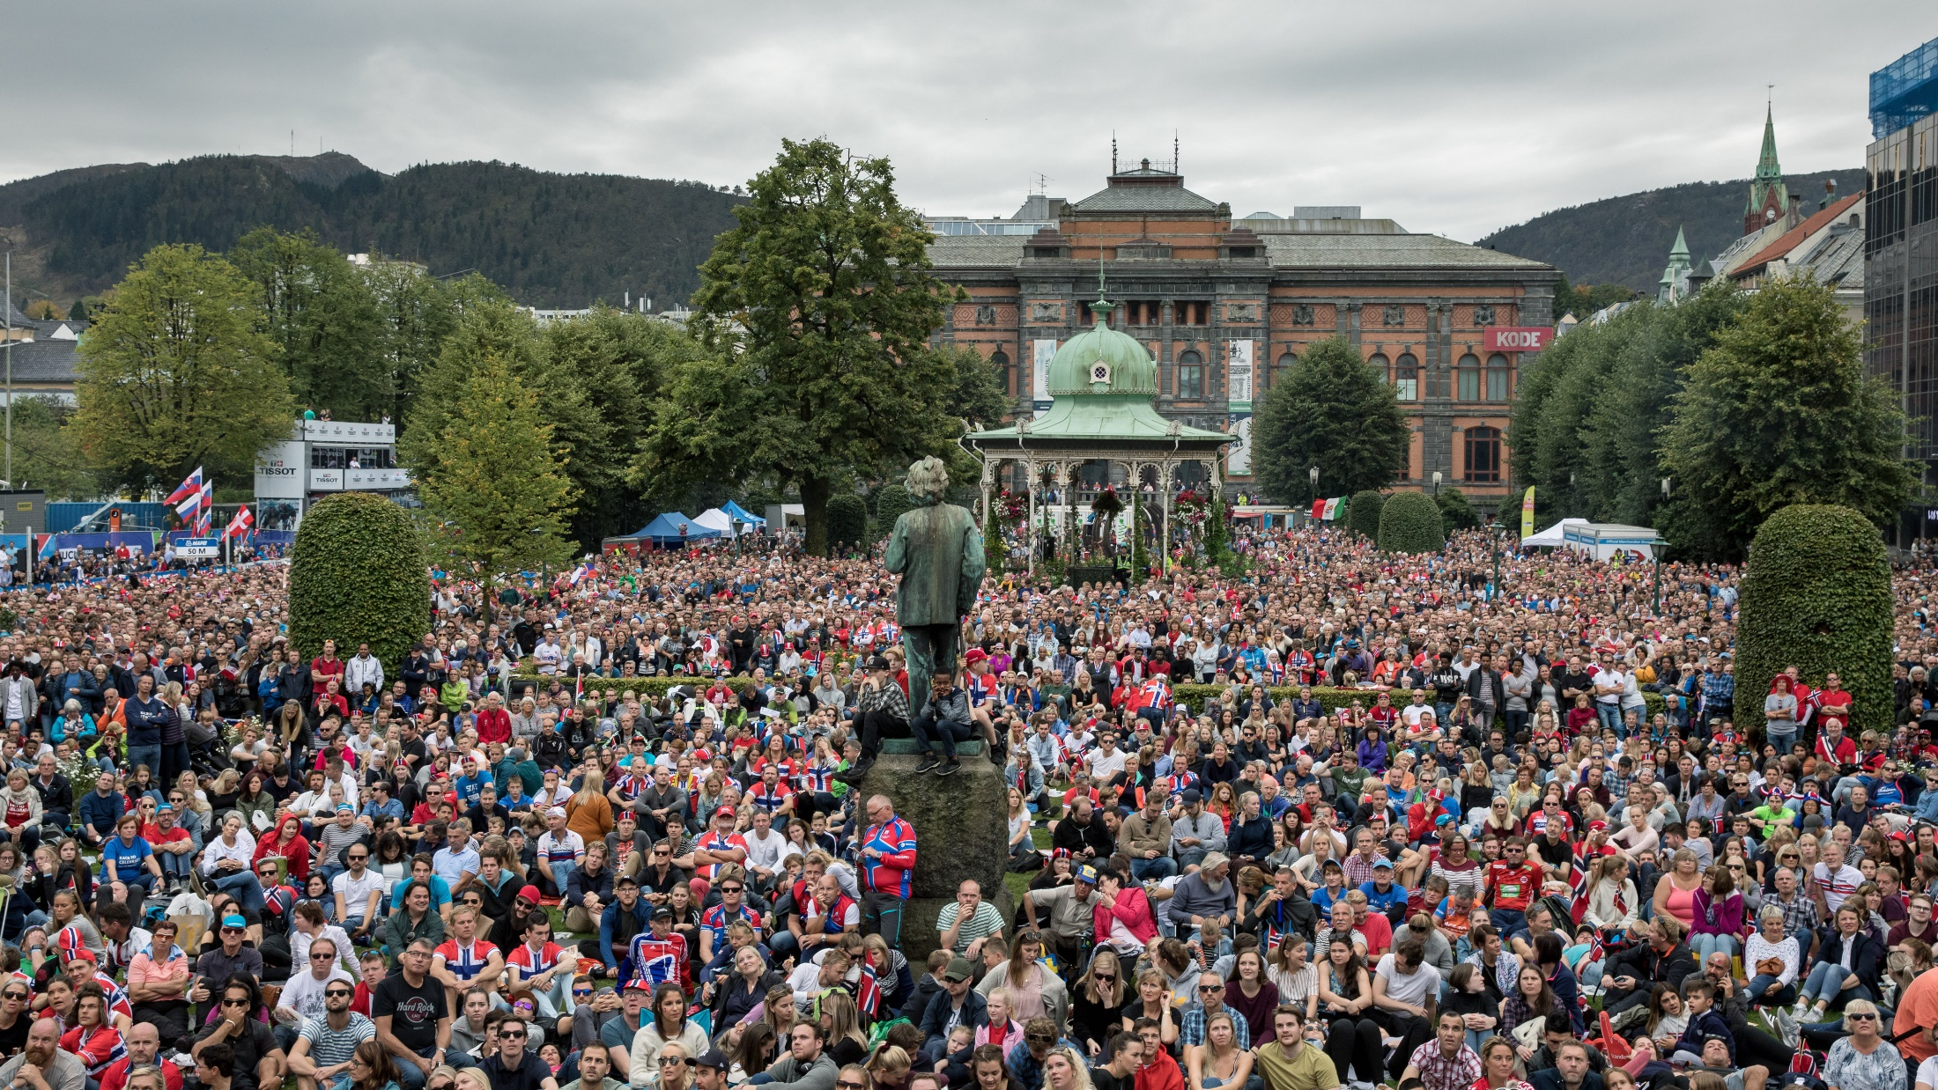
En trygg og varm by
Det gode liv i Bergen
BERGEN
FOR ALLE
Ta alle gode krefter i bruk
Levende bydeler og nabolag
Eldre som ressurs
Foto: Eivind Senneset
Notes:
Godt å bli gammel i Bergen:
- Styrke Bergen som en eldrevennlig by, der eldre har det godt og trygt, samtidig som seniorene våre har alle muligheter til å bidra i samfunnslivet, både i jobb og som frivillig. Engasjement og personlig frihet har ingen aldersgrense i Bergen.
En trygg og varm by
Bergen er byen der vi ser hverandre og tar vare på hverandre. Trygt å ferdes i det offentlige rom og en raus og inkluderende by. Demokratisk by med rom for mange meninger der alle blir sett og hørt
Det gode liv i Bergen
God livskvalitet og helse. God folkehelse, aktivitet
Levende bydeler og nabolag
Trygge lokalsamfunn i fellesskap med andre. Gode transportløsninger, nærhet til natur, sosiale møteplasser
Ta alle gode krefter i bruk
- Velferdsmodellen vår er under stort press og vi må ta alle gode krefter i bruk for å bidra til mangfold, kvalitet, valgfrihet og innovasjon

Slide 9
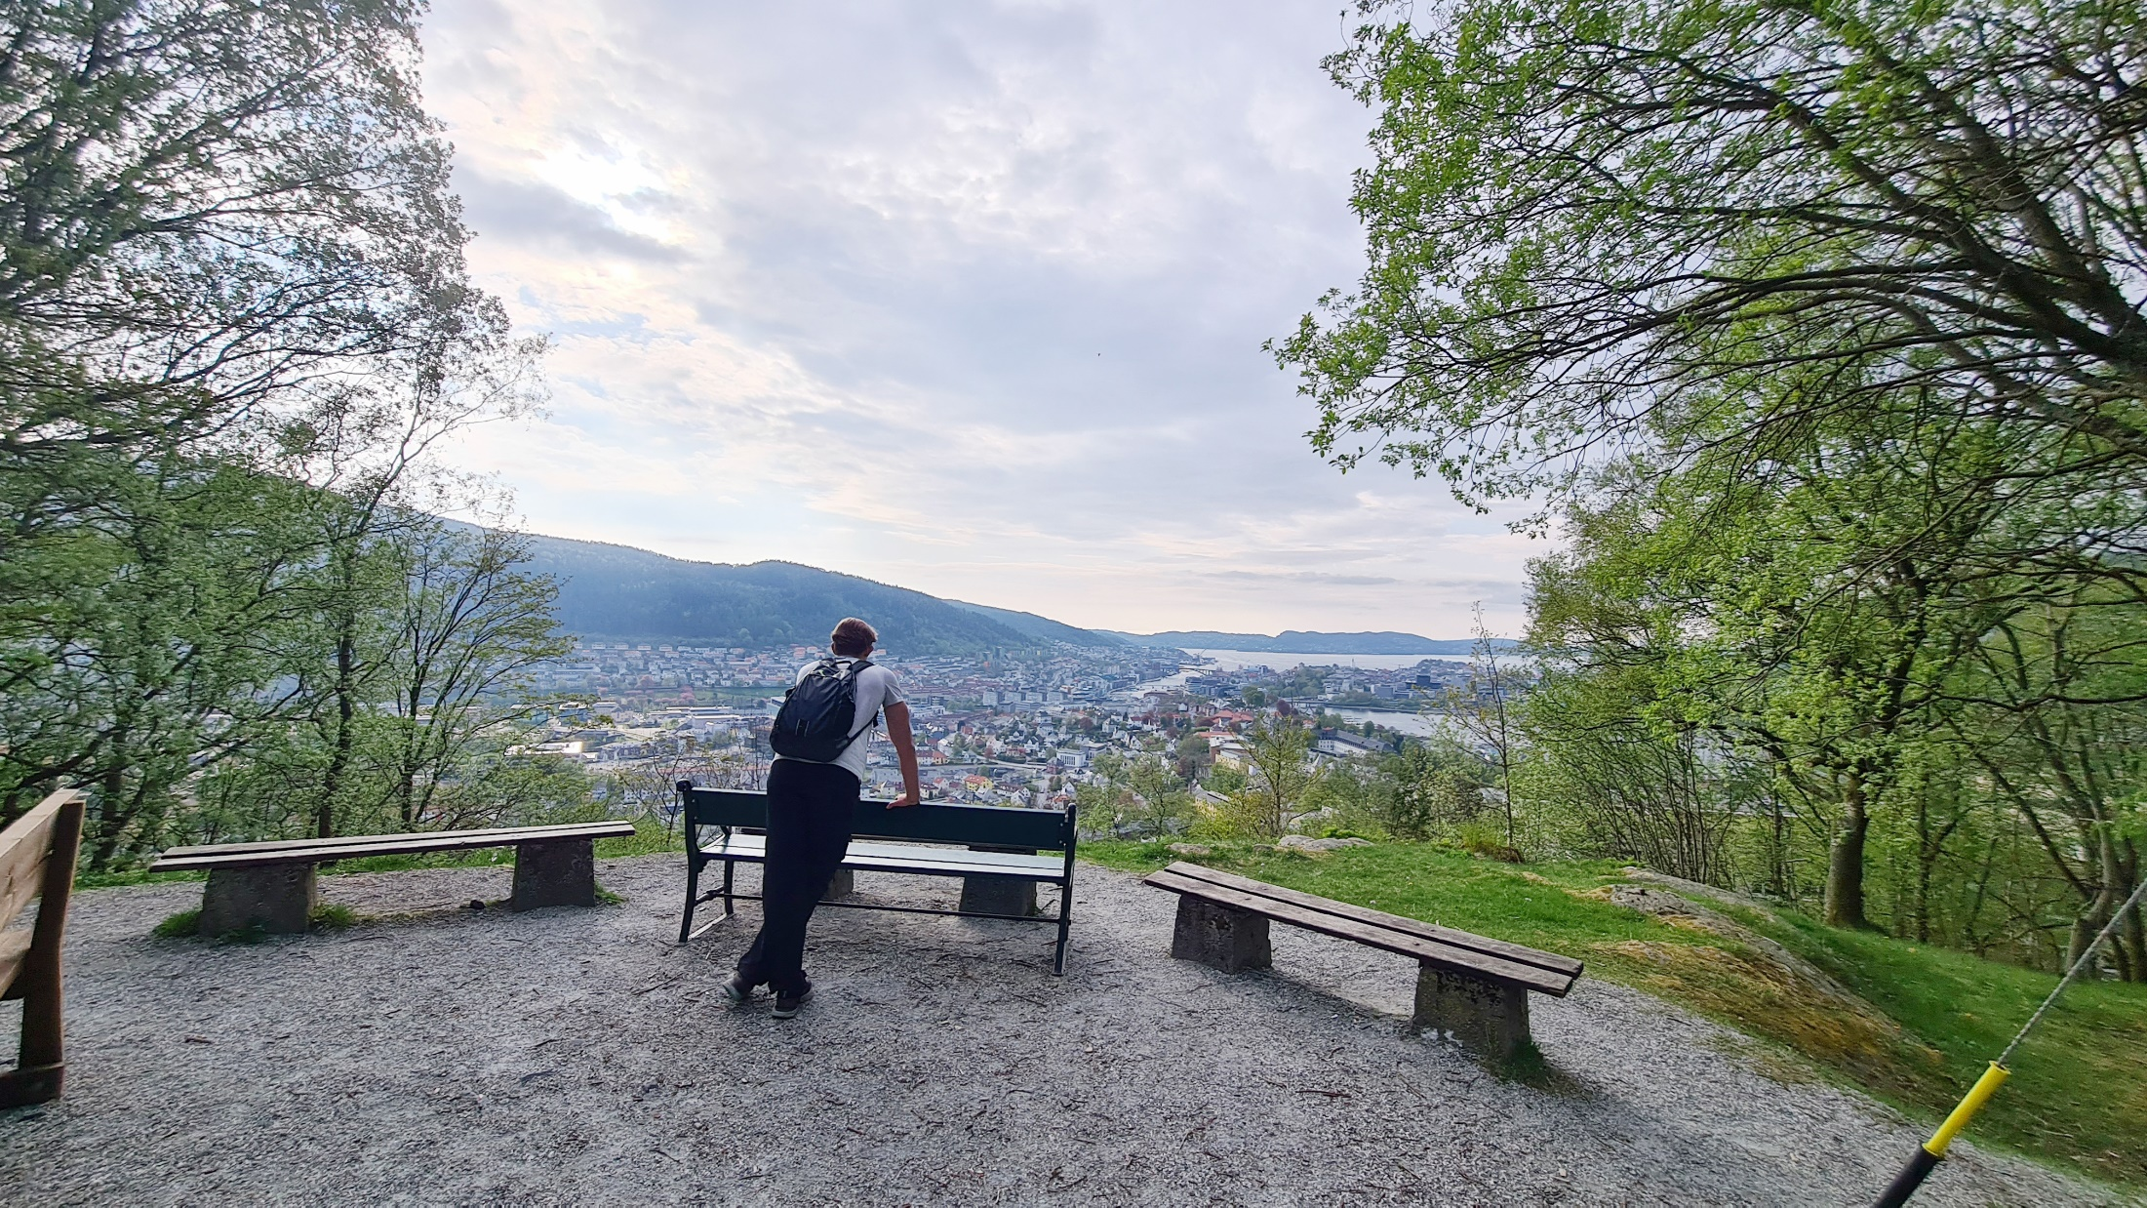
Med hjerte for Bergen og hverandre
Kulturbyen
Bergen
Byen mellom fjord og fjell
Bergenmed særpreg
Havbyen
Bergen
Foto: Ann-Kristin Loodtz
Notes:
Bergen er en tilstand og har sterk identitet
Et bankende hjerte for byen og for hverandre – et sterkt sosialt engasjement
Kulturbyen
Kunst og kulturby med fantastisk kulturhistorie. Et profesjonelt kunstmiljø og et sterkt amatørkulturliv.
Byen mellom fjord og fjell
- Unik beliggenhet til stor glede for alle bergensere. Nærhet til hav og fjell. Alle skal ha mulighet til naturopplevelser i nærmiljøet sitt

Slide 10
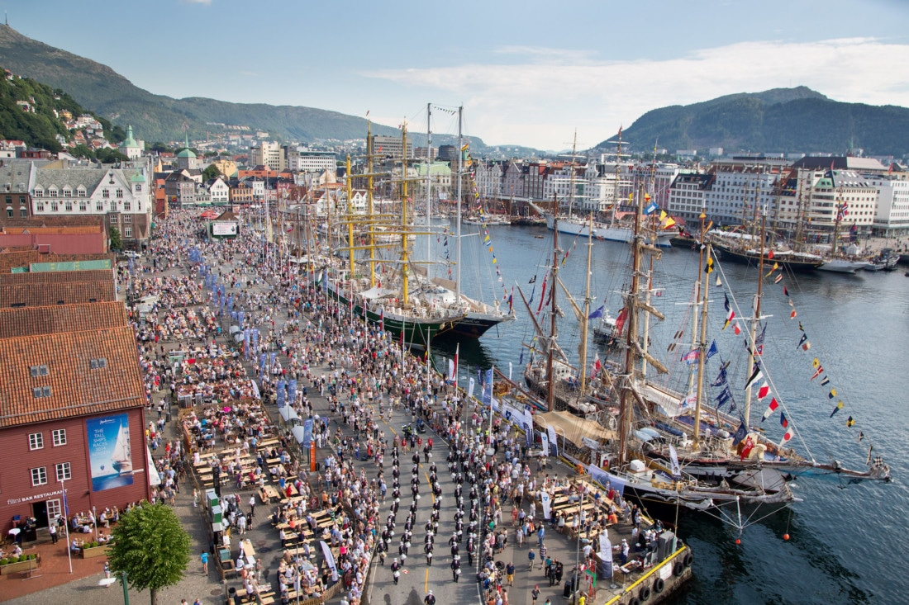
Kunnskaps- byen Bergen
BERGEN
SKAPER MULIG-HETER
En by i vekst
Mobilisering av arbeids-kraft
Ny verdi-skapning
Byen som binder Vestlandet sammen
Foto: Eivind Senneset

Slide 11
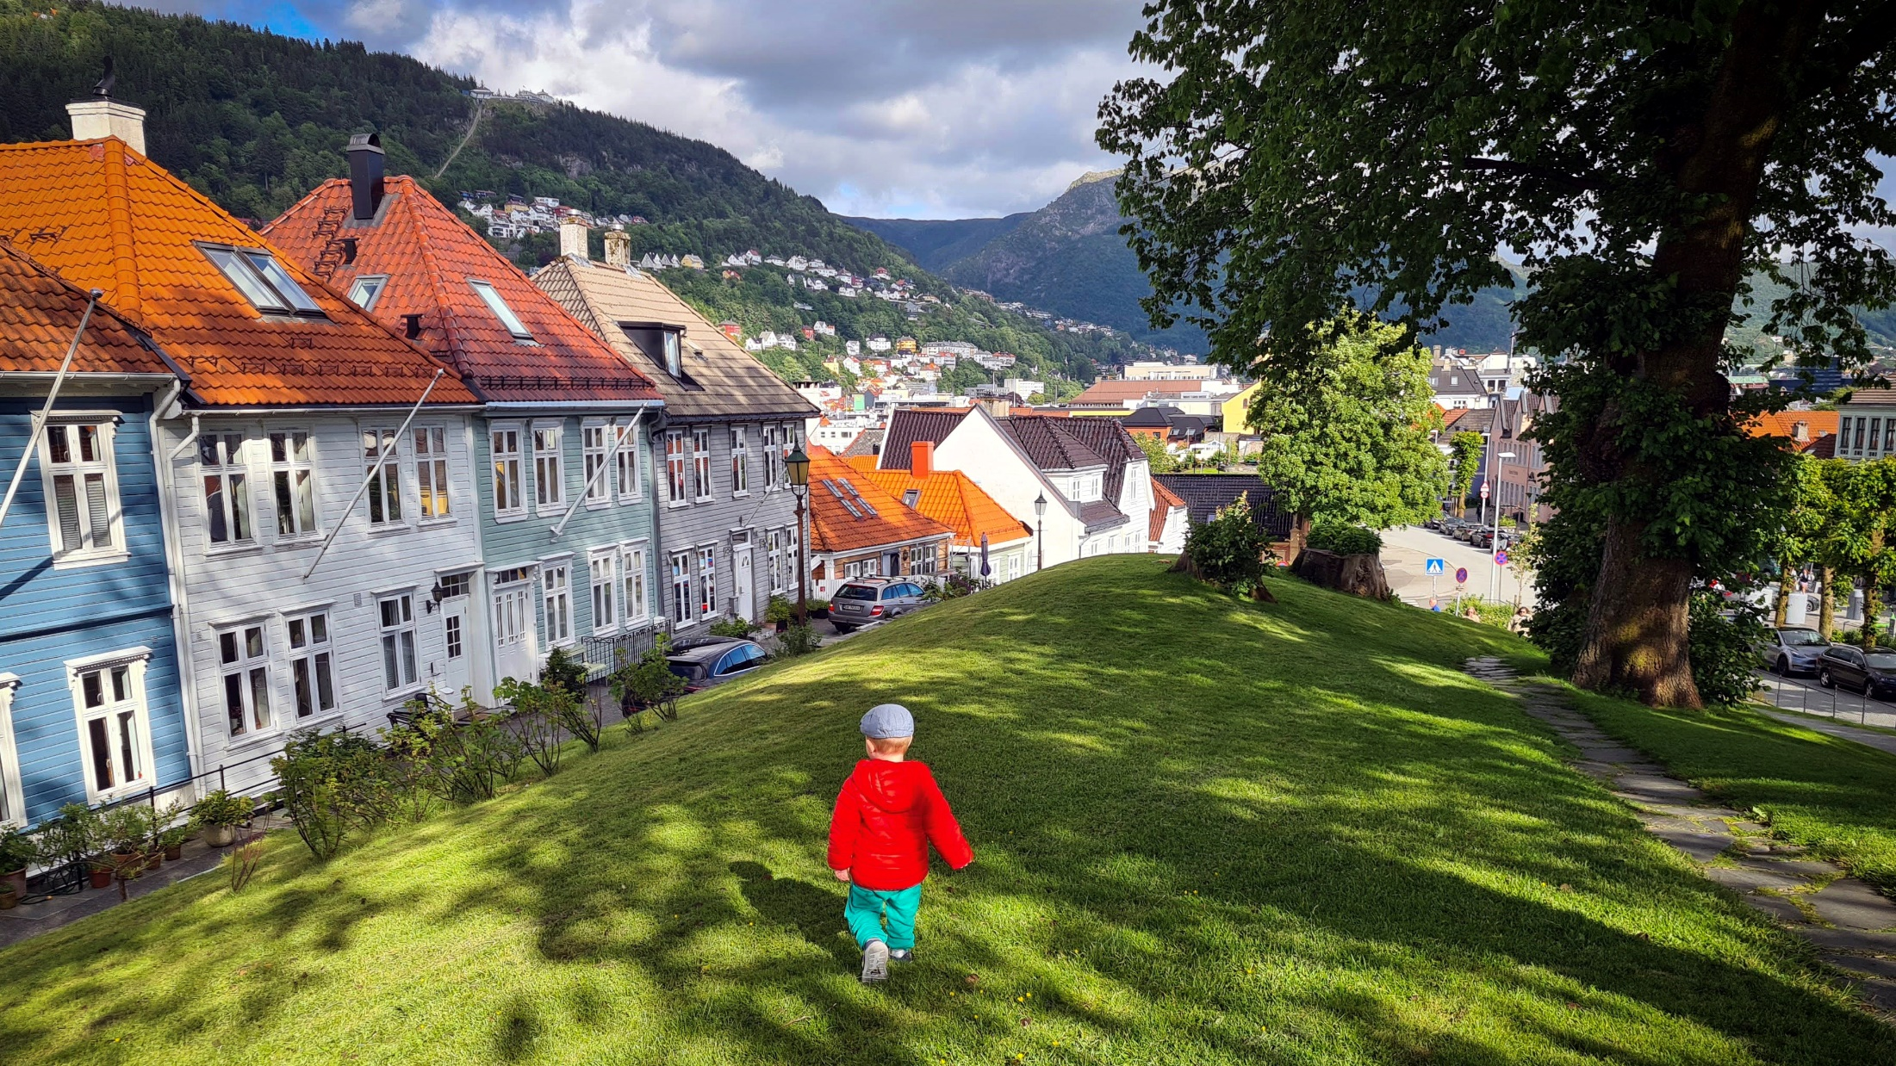
Byens barn, Bergens fremtid
Forberedt på et varmere, villere og våtere Bergen
Forvalte naturen for kommende generasjoner
BERGEN
FOR FREMTIDEN
Fremtidens kommune
Samfunns-sikkerhet og beredskap
Foto: Nina Blågestad
Notes:
Byens barn, Bergens fremtid
Gode oppvekstvilkår
Utfoldelsesmuligheter
Bekjempe utenforskap hos barn
Varmere, villere og våtere Bergen

Slide 12
Vi gleder oss til alle innspill ☺

